Slide 1
RANDOM WALK
COVID-19
- Achmad Alfansyah Nasution(1301180006)
- Meyzo Naufal Romzi(1301184299)
- Rachmat Rifaldy(1301180407)

Slide 2
Apa itu Random Walk?
Random walk merupakan sebuah teori dalam probabilitas yang menyatakan bahwa pergerakkan sebuah partikel bersifat random. Dalam random walk, probabilitas untuk bergerak naik maupun turun adalah sama. Random walk yang simetrik merupakan random walk yang mempunyai probabilitas yang sama untuk dua nilai yang berbeda. Random walk termasuk suatu proses stokastik yang bersifat diskret.

Slide 3
Kasus
Proses penyebaran suatu penyakit/virus dapat disimulasikan secara sederhana dengan menggunakan Random Walk. Pada metode ini, setiap individu direpresentasikan sebagai partikel yang bergerak bebas secara acak. Proses simulasi diawali dengan mendefinisikan sejumlah individu dari suatu komunitas yang sudah terinfeksi. Setelah itu, simulasi dilakukan dengan mendefinisikan perubahan posisi dari masing-masing individu secara acak. Secara sederhana, proses infeksi terjadi pada saat individu sehat berada pada posisi yang sama dengan individu yang terinfeksi. Selain itu, individu yang sudah sembuh diasumsikan memiliki imun terhadap penyakit/virus sehingga tidak akan terinfeksi untuk kedua kalinya. Proses simulasi berakhir setelah tidak ada lagi individu yang terinfeksi.
01
0

Slide 4
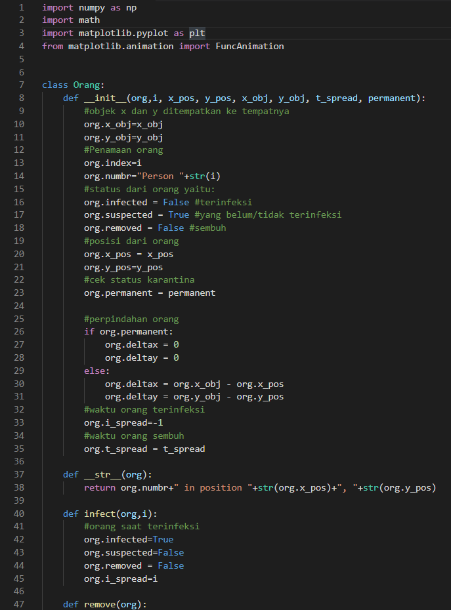
Kode Program

Slide 5
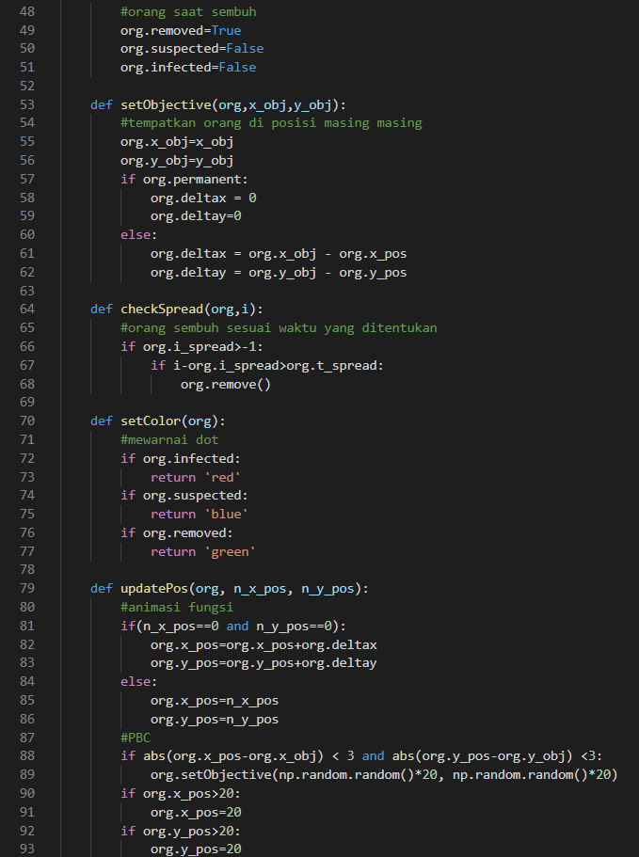
Kode Program

Slide 6
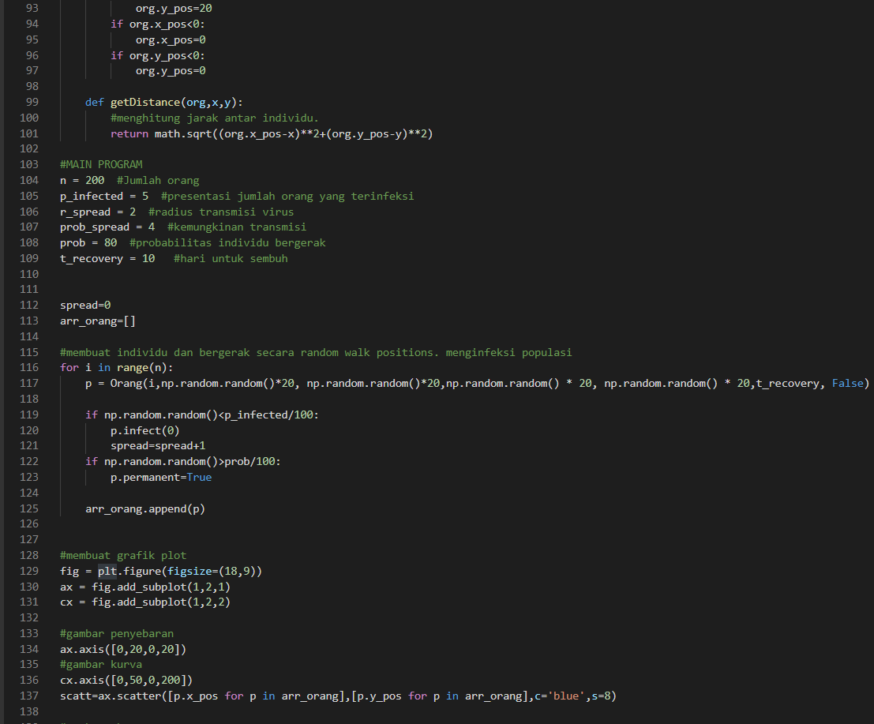
Kode Program

Slide 7
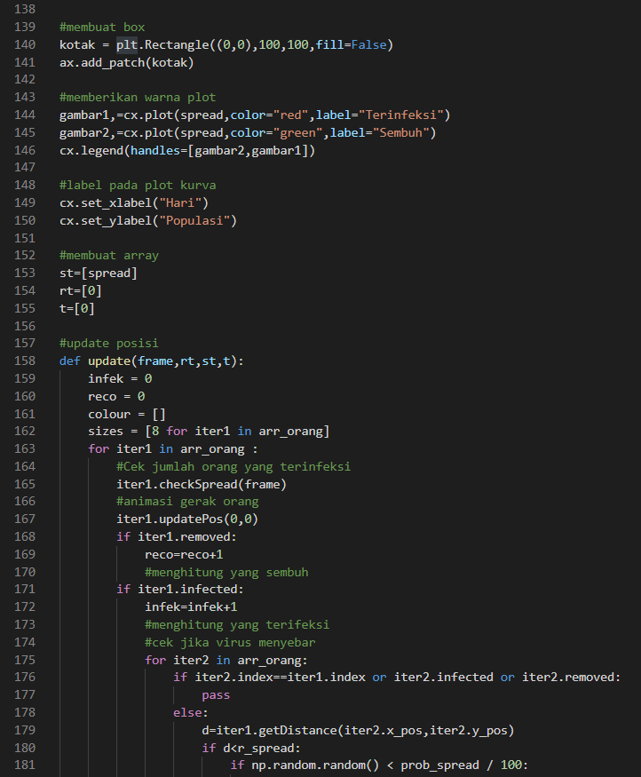
Kode Program

Slide 8
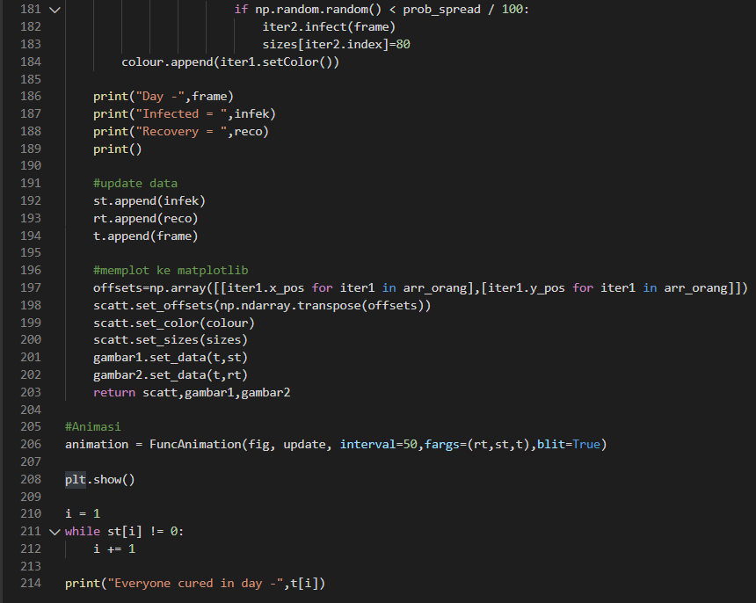
Kode Program

Slide 9
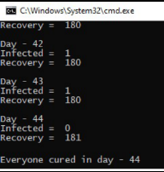
Hasil

Slide 10
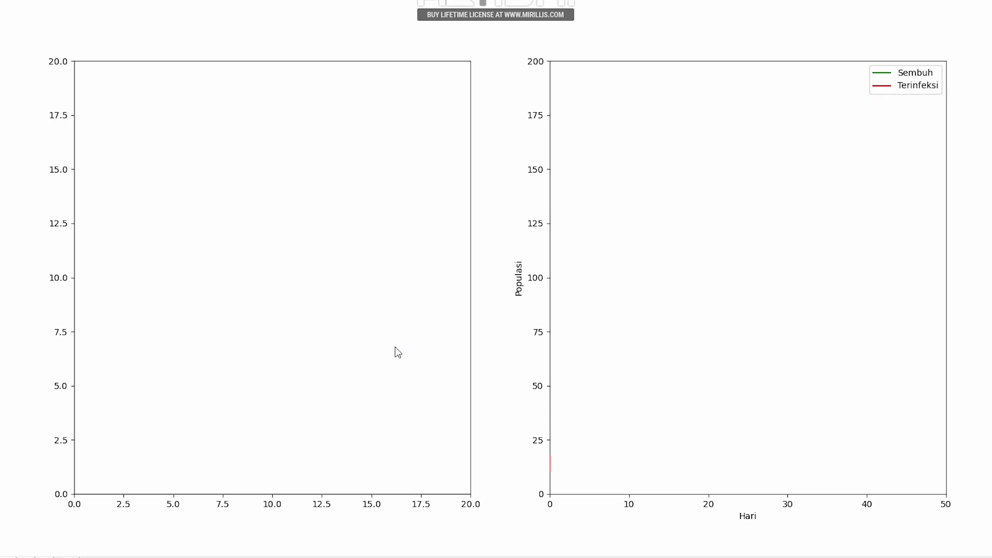
Hasil Simulasi

Slide 11
Thank you

